Slide 1
Мастерская учителя «Искусственный интеллект vs учителя: кто победит в битве за образование?
(AI)
Студенты и выпускники магистерской программы “Педагогическое образование”

Slide 2
О чем поговорим?
(1) ИИ в работе: обмен опытом
(2) ИИ в мире: особенности и ограничения
(3) ИИ в Edtech: первые кейсы
(4) ИИ и этика: обсуждение кейсов

Slide 3
(ИИ) в работе:
обмен опытом

Slide 4
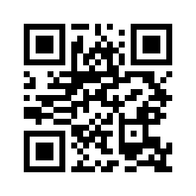
01
Twee: полезный и доступный
Сервис бесплатный
Работает без VPN
Постоянно развивается
Разный уровень сложности заданий
Задания на разные языковые «составляющие»

Slide 5
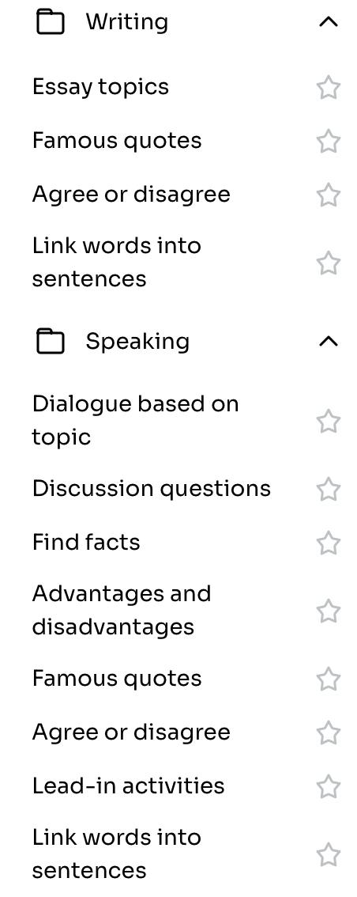
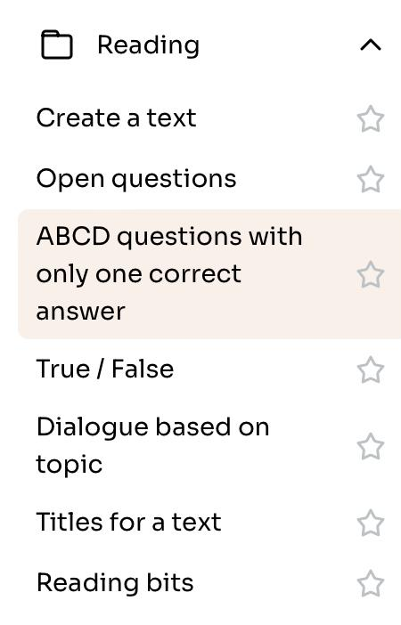
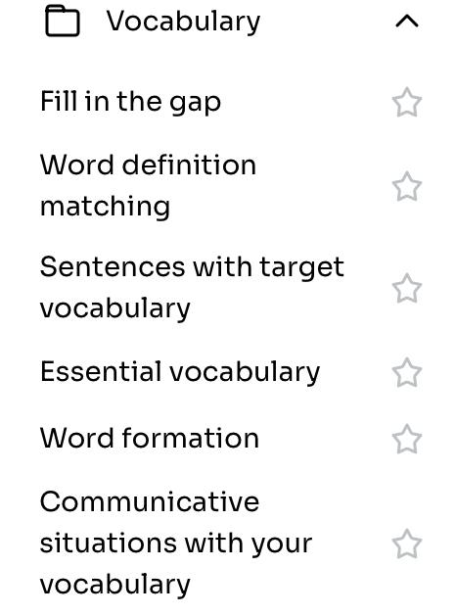
01
Что может Twee?

Slide 6
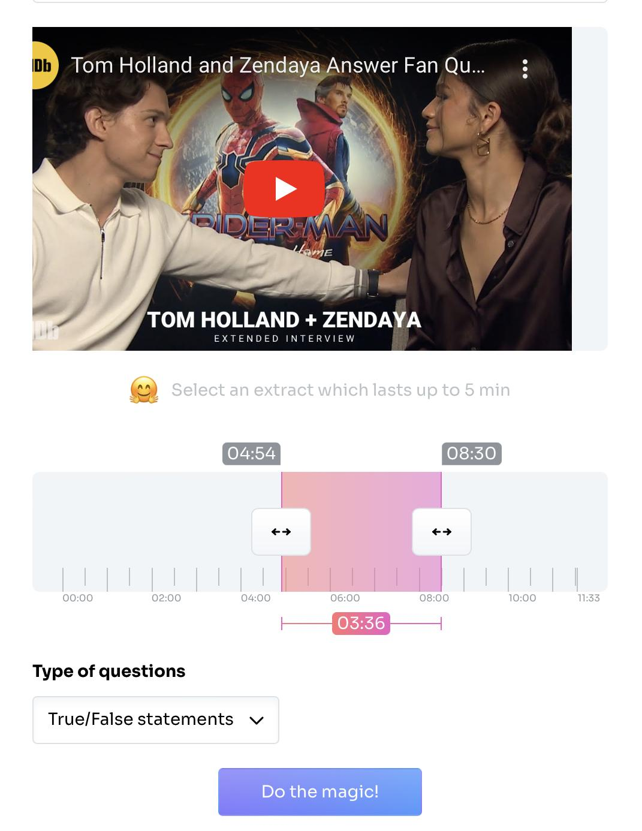
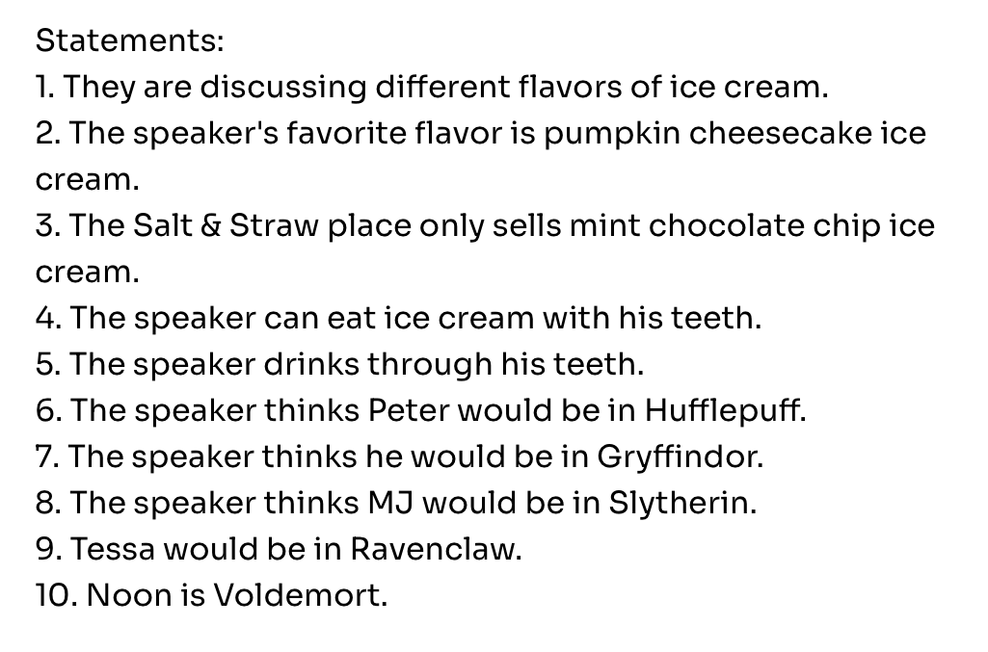
01

Slide 7
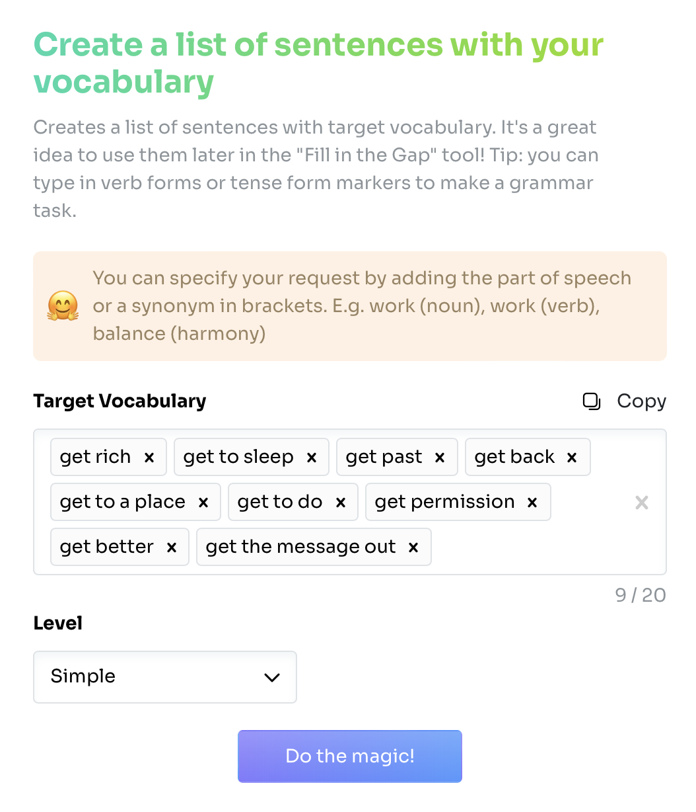
01
She got past her fear of public speaking.
I feel much better now because I took some medicine and got some rest.
I wonder if you our ancestors could do it.

Slide 8
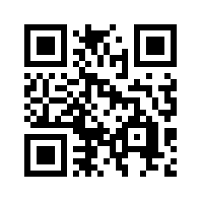
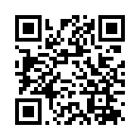
02
Озвучка текстов: murf.ai
«Живые» голоса.
Можно добавить звуковые эффекты, предварительно загрузив их, и паузы.
Можно изменить тон, скорость речи и отдельных слов, выбрать акцент.
В бесплатном доступе — 10 минут с одного аккаунта.
Бесплатно скачать нельзя, доступ по ссылке.
https://murf.ai/share/lfo645zo

Slide 9
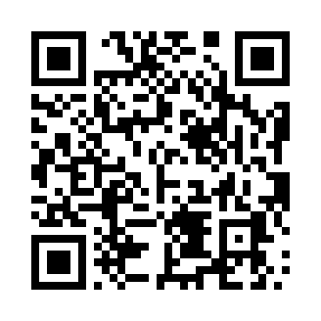
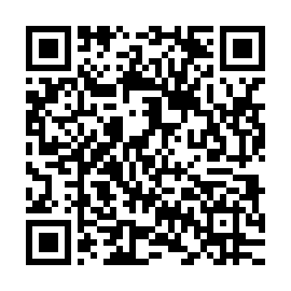
02
Озвучка текстов: narakeet.com
Можно создать до 20 аудио с одного IP.
Широкий выбор спикеров и языков.
Возможность выбрать тон и акцент.
Не все голоса звучат естественно.
https://shorturl.at/agvz8

Slide 10
02
ChatGPT помогает в проектировании
(AI)

Slide 11
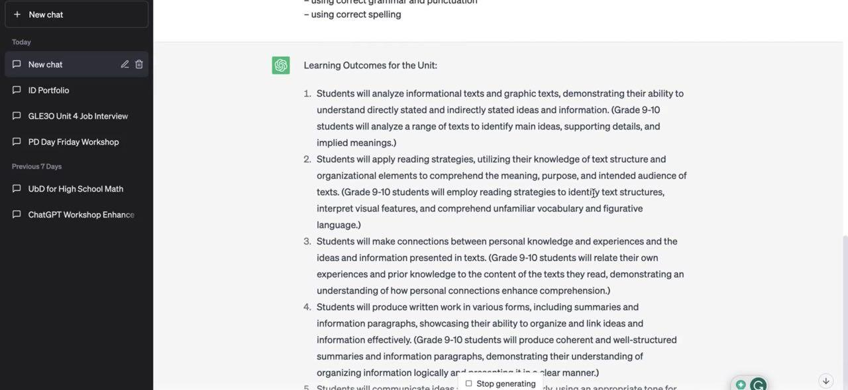
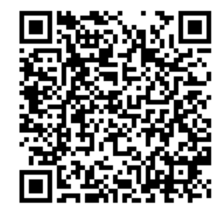
Модель понимания через проектирование UBD
Что можно разработать с помощью чата GPT?
Ожидания и образовательные результаты по учебной программе
Большие идеи
Ключевые вопросы
Доказательство обучения
Аналитические рубрики
План обучения
Промт для разработки
Разработка Медведевой Оксаны

Slide 12
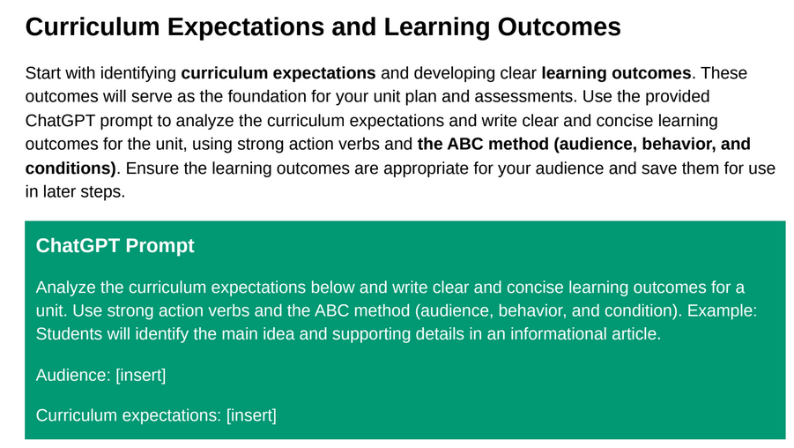
Модель понимания через проектирование UBD
Описание этапа
Промт для чата GPT
Разработка Медведевой Оксаны

Slide 13
03
ChatGPT в помощь педагогическому дизайнеру
(AI)

Slide 14
Задачи, которые нужно было решить
(a) Сделать карту компетенции для профессии
При аудите курса мне надо было понять, а что должен уметь делать человек после этого курса. Желательно было разделить навыки по грейдам.
(b) Написать кейсы и примеры для заданий
Надо было сделать резюме с явными ошибками, которые можно было бы потом исправить. Написать кейс с примером, в котором была бы допущена ошибка в описываемом бизнес-процессе.
(c) Разработать чек-листы, инструкции, шаблоны
Разработать инструкцию по проверке резюме и оформить ее в виде чек-листа.
Разработать инструкцию по структуре презентации для вебинара.
Сделать шаблон резюме.
(d) Сделать хорошие примеры
Написать пример хорошего сопроводительного письма.

Slide 15
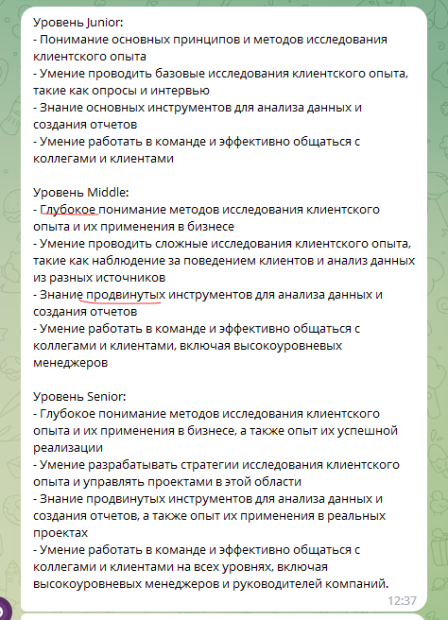
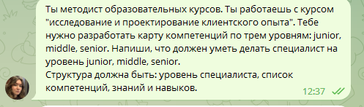
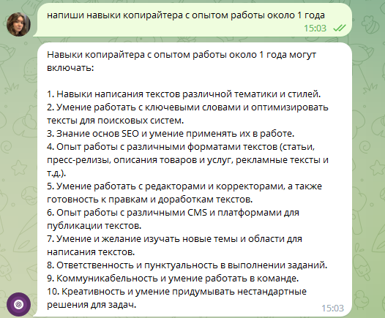
Что у меня получилось
(a) Сделать карту компетенций

Slide 16

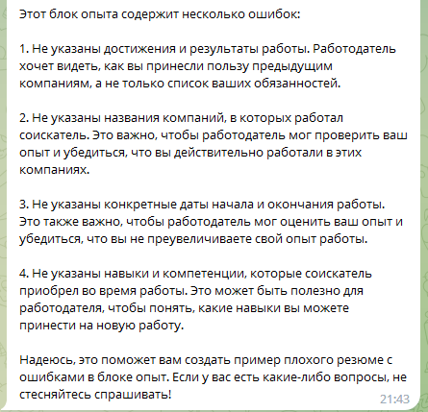
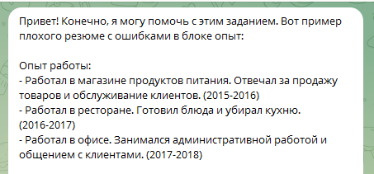
Что у меня получилось
(b) Написать кейсы и примеры для заданий

Slide 17
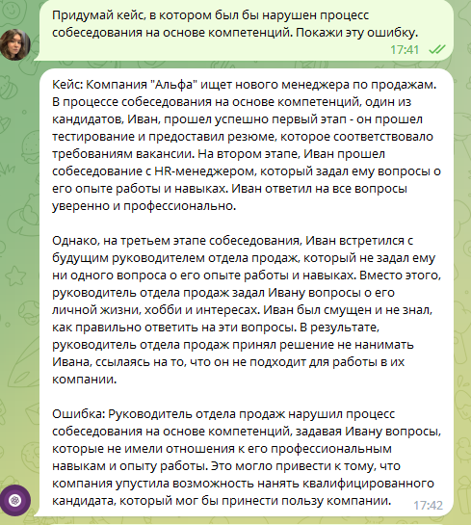
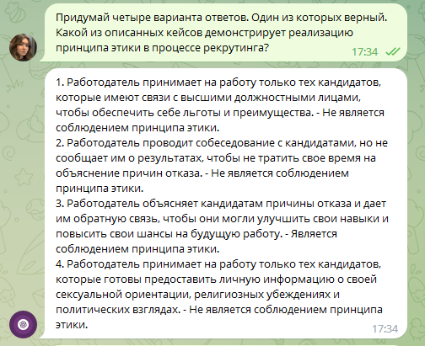
Что у меня получилось
(b) Написать кейсы и примеры для заданий

Slide 18
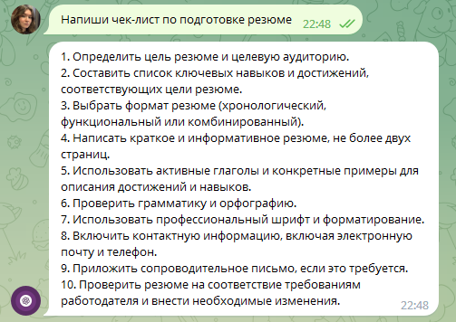
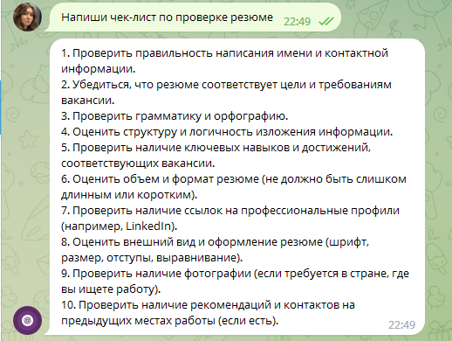
Что у меня получилось
(c) Разработать чек-листы, инструкции, шаблоны

Slide 19
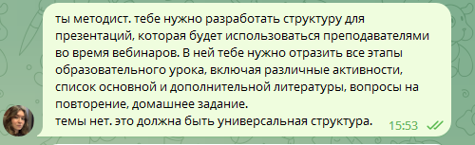
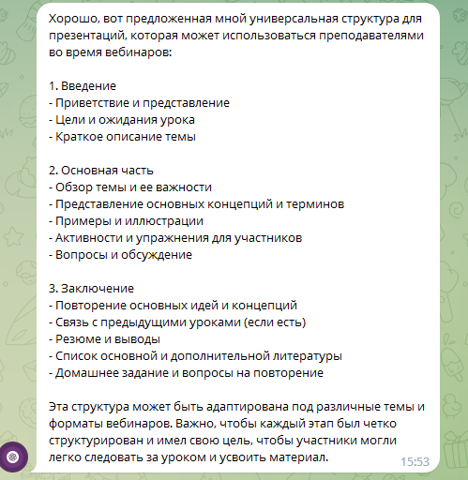
Что у меня получилось
(c) Разработать чек-листы, инструкции, шаблоны

Slide 20
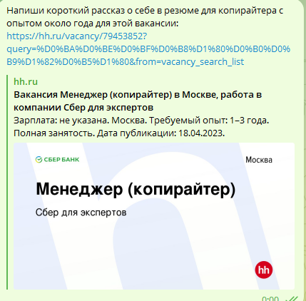
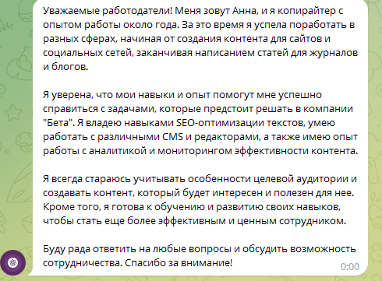
Что у меня получилось
(d) Написать хороший пример сопроводительного письма

Slide 21
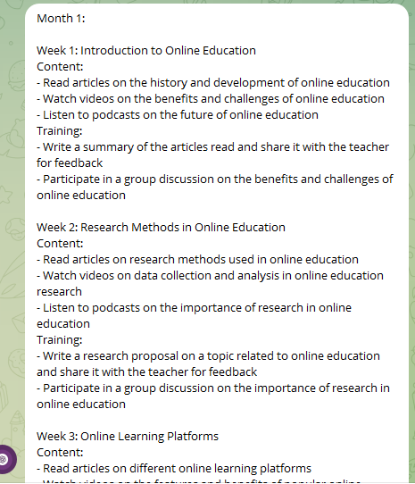
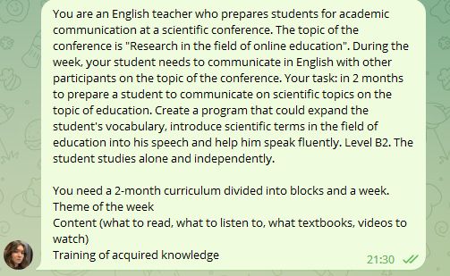
Что у меня получилось
(*) Я написала себе программу подготовки

Slide 22
Какой итог?
(a) Когда вы пишите запрос, задавайте рамки чату: кто он, какая у него задача, какой должен быть результаты, какая структура и т.п.
(b) Уточняйте запросы, если ответ был не полным.
(с) Сложно проконтролировать сложность заданий.
(d) Мне приходилось редактировать текст, потому что у меня есть свое видение курса.
Помните, что чат не напишет за вас действительно авторский и уникальный текст. Ведь он не сможет детально описать все ваши идеи и передать ваше видение.
Однако он отлично подходит для разработки базовых материалов и может стать точкой отсчета при проектировании или написании текста.

Slide 23
(ИИ) в мире: особенности
и ограничения

Slide 24

Использование ИИ в Канаде
Студенты должны предоставить не только финальный продукт, но и доказательства своего труда над работой: рабочие листы, заметки, первый и второй черновик.
На гуманитарных предметах студентов учат использовать чат на некоторых этапах работы: для первичной генерации идей и для вычитки и правки финальной работы.
По опыту преподавателя Оксаны Медведевой

Slide 25

ChatGPT и другие сервисы в Китае
ChatGPT в Китае заблокирован, пользоваться можно только с VPN.
Тем не менее искусственным интеллектом пользоваться можно: выставление оценок за тесты и коррекция домашних заданий, взаимодействие с учащимися в режиме реального времени и автоматически адаптирует поддержку к их индивидуальным потребностям.
Однако фиксируются аналогичные ША запреты на написание контрольных мероприятий с использованием генеративных систем.
MIT Technology Review (апрель 2023)
nesta.org

Slide 26
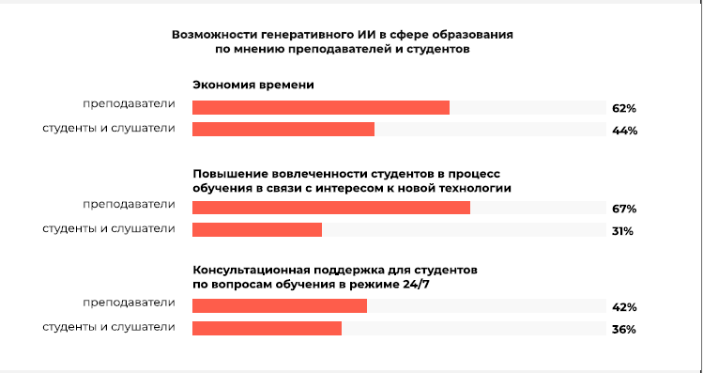
ChatGPT в России
Учителя и студенты позитивно оценили влияние ИИ на российское образование
Больше половины российских преподавателей (51%) и студентов (77%) считают, что ИИ окажет позитивное влияние на образование.
Более трети преподавателей (33%), студентов и слушателей программ (35%) попробовали инструменты ИИ. Доля активных относительно небольшая: 13% – преподователи, 10% – студенты и слушатели.
Важно развивать критическое мышление и факт-чекинг.
Ежемесячный EdTech-дайджест (апрель 2023)

Slide 27
ChatGPT в Европе
Европа оказалась не готовой к появлению таких систем, как ChatGPT.
Дискуссии об академической честности и этике создания собственной работы.
Проблема равенства в образовании.
Утечка данных.
Как итог: Италия полностью заблокировала ChatGPT. В Испании и Германии обсуждается такая возможность.
Необходимость обеспечить контроль за ИИ в образовании.

Slide 28
(ИИ) в Edtech: первые кейсы

Slide 29
ChatGPT в EdTech
Skyeng (Россия) запускает виртуального собеседника на базе чат-бота GPT4.
С помощью него можно моделировать диалоги для разговорной практики языка и получать обратную связь с выделенными ошибками. Это первый подобный опыт на российском рынке Edtech.
Khan Academy (Индия) создала ассистента на базе ChatGPT.
Это встроенный в платформу компаньон чат-бот, который сопровождает студента при изучении материала и выполнении заданий. ИИ может выделить в большом тексте ключевые положения, попросить студента объяснить, почему автор использовал то или иное слово и т.п. Чат-бот может также дать ОС.

Slide 30
(ИИ) и этика: обсуждение кейсов

Slide 31
Подбор команд с помощью искусственного интеллекта реализовали в рамках акселератора Национальной технологической инициативы. Перед учёными поставили задачу собрать из участников программы команды так, чтобы те потенциально могли создавать стартапы в результате своей деятельности. Организаторы использовали данные предварительной диагностики участников и выделили пять характеристик-гармоний, на основе которых потом собирали людей в команды. Это были гармония знаний, ролей, личностных качеств, ценностей и интересов. Каждая гармония отвечала за то, чтобы в команде в итоге оказался нужный набор хард- и софт-скиллов для решения поставленной задачи.Такой подход позволил компоновать эффективные команды лучше экспертов-тьюторов и повысить их выживаемость в акселераторе.
Этично ли использовать ИИ для подбора эффективных групп обучающихся, где студенты лучше понимают и усиливают друг друга?
Кейс сформулирован на основе материалов: https://skillbox.ru

Slide 32
Оценка профессиональной пригодности студентов. Ученые из Тюменского государственного университета совместно с Российским фондом фундаментальных исследований создали систему, которая использует алгоритмы искусственного интеллекта для определения профессиональной пригодности студентов и создания их цифровых профилей. Система анализирует дипломные работы, курсовые проекты, а также информацию об использованных сайтах и программных средствах в процессе обучения, отслеживая изменения уровня знаний студентов. Кроме того, программа также использует данные компании интернет-рекрутмента НеаdНuntеr. В будущем система сможет прогнозировать востребованные знания и навыки, что поможет студентам понять, какие навыки именно ищут работодатели. Система также будет составлять цифровые профили и отправлять их работодателям, учитывая совершенствование навыков и уровень развития студентов.
Можно ли доверять ИИ оценку профессиональной пригодности студента?
Кейс сформулирован на основе материалов: https://ict.moscow.ru

Slide 33
Спасибо за внимание!
Остались вопросы?
im.olesya@list.ru
ayukuprina@edu.hse.ru
oimedvedeva@edu.hse.ru

